Slide 1
SÉANCE A3 · MODULE 14
Les seize mots du dossier
Un centre fonctionne au papier, même quand tout est en ligne. Seize mots suffisent à traverser tout le module : quatre pour l'établissement, quatre pour l'absence, quatre pour l'avis officiel, quatre pour la preuve et le changement.
75 minutes · Régler une affaire au centre
Notes:
Séance de vocabulaire. Le programme ne fournit aucun lexique pour cette situation : les seize mots ont été composés à partir des deux intentions de communication. Ils sont donc tous utiles, aucun n'est là pour faire nombre — le dire au groupe, ça change l'attention.

Slide 2
OBJECTIFS DE LA SÉANCE
À la fin, je serai capable de…
1
nommer les quatre familles de mots du module ;
distinguer les documents entre eux : avis, formulaire, attestation, relevé ;
2
3
employer chaque mot avec son article ;
4
reconnaître un mot dans une phrase entendue au comptoir.
A3 · Régler une affaire au centre
2
Notes:
Le deuxième objectif est celui qui coûte un voyage quand il manque. Un élève qui demande un relevé au secrétariat repart les mains vides, et il croit qu'on lui a refusé quelque chose.

Slide 3
FAMILLE 1
Le centre et ses gens
le secrétariat
Le bureau, près de l'entrée, où l'on règle tout ce qui touche à son dossier d'élève.
une conseillère
La personne qui décide de votre parcours : votre groupe, votre horaire, la suite de vos cours.
un local
La salle où se donne un cours, désignée par son numéro.
une session
La période de plusieurs mois pendant laquelle un cours se donne, du début à la fin.
A3 · Régler une affaire au centre
3
Notes:
Faire répéter avec l'article. Demander à quelqu'un de dire à voix haute le numéro du local où le groupe se trouve : c'est la première fois que beaucoup le disent en français.

Slide 4
FAMILLE 2
L'absence et ce qui la justifie
une absence
Le fait de ne pas être en classe un jour où l'on devrait y être.
un motif
La raison qu'on donne officiellement pour expliquer une demande ou une absence.
une pièce justificative
Le papier qui prouve ce qu'on avance : un billet, une lettre, un reçu.
un rattrapage
Les heures offertes après coup pour reprendre ce qui a été manqué.
A3 · Régler une affaire au centre
4
Notes:
« Motif » est le mot du formulaire ; « raison » est le mot de la conversation. Les deux se disent, mais c'est « motif » qui est écrit dans la case, et c'est celui-là qu'il faut reconnaître.

Slide 5
FAMILLE 3
L'avis officiel et ses dates
un avis
Un court document officiel qui vous informe d'une décision et de ce que vous devez faire.
une échéance
La date à laquelle une chose doit être faite, et après laquelle il est trop tard.
un formulaire
Une feuille avec des cases à remplir, la même pour tout le monde.
une prolongation
Le fait de continuer plus longtemps que ce qui avait été annoncé.
A3 · Régler une affaire au centre
5
Notes:
« Échéance » est le mot le plus rentable des seize. Le faire répéter trois fois. Tout le bloc C consiste à la trouver dans une page qui contient trois dates.

Slide 6
FAMILLE 4
Le changement et la preuve
un transfert
Le passage d'un groupe à un autre, sans quitter le cours.
une attestation
Le papier que le centre imprime pour confirmer que vous êtes bien inscrit chez lui.
un relevé
Le document du ministère qui dit quels cours vous avez réussis, et quand.
un délai
Le temps qu'il faut attendre avant qu'une demande soit traitée.
A3 · Régler une affaire au centre
6
Notes:
Ces quatre-là servent au bloc D. Annoncer que l'attestation et le relevé seront comparés en A4 : ce n'est pas la même chose, et la confusion est la plus fréquente de tout le module.

Slide 7
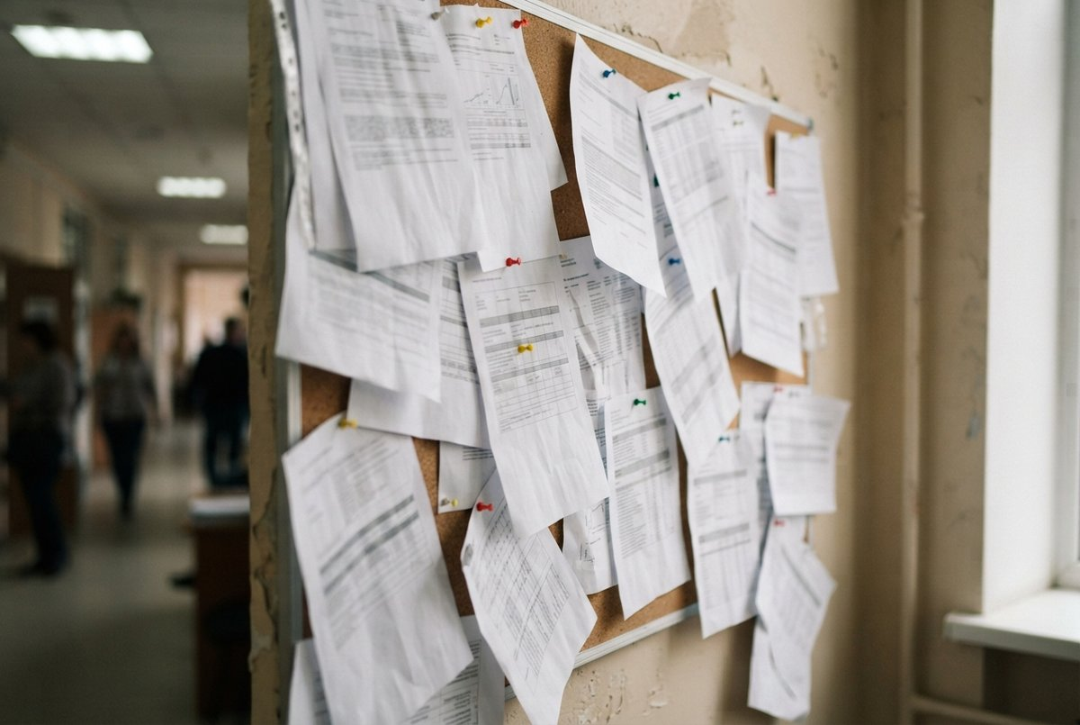
OBSERVATION
Un babillard couvert de feuilles. Comment savez-vous laquelle vous concerne ?
Par quoi commencez-vous : le titre, la date, votre nom ?
Qu'est-ce qui vous fait décrocher d'une feuille officielle ?
Combien de feuilles lisez-vous vraiment, en passant dans un corridor ?
Qu'est-ce qui vous aiderait à repérer la bonne du premier coup ?
A3 · Régler une affaire au centre
7
Notes:
Laisser le groupe répondre honnêtement : la plupart n'en lisent aucune. C'est le point de départ du bloc C — un avis est écrit pour être exact, pas pour être lu, et il faut une méthode pour le prendre par le bon bout.

Slide 8
VOCABULAIRE
Le mot juste
Complétez à l'oral, puis à l'écrit.
1
Le ___ est ouvert de huit heures à seize heures.
2
Le rattrapage se donne au ___ 118.
3
La ___ d'hiver se termine à la fin du mois de juin.
4
Elle a reçu un ___ officiel qui confirme les dates.
5
Son employeur demande une ___ de fréquentation.
6
Le ___ des apprentissages arrive après la fin du cours.
A3 · Régler une affaire au centre
8
Notes:
Faire dire la phrase entière, pas seulement le mot. Insister sur l'article : « un avis », « une attestation ». C'est là que se joue la moitié de la note en production écrite.

Slide 9
CORRECTION
Le mot juste
Correction — on lit la réponse, on ne commente pas l'erreur.
1
Le ___ est ouvert de huit heures à seize heures. » secrétariat
2
Le rattrapage se donne au ___ 118. » local
3
La ___ d'hiver se termine à la fin du mois de juin. » session
4
Elle a reçu un ___ officiel qui confirme les dates. » avis
5
Son employeur demande une ___ de fréquentation. » attestation
6
Le ___ des apprentissages arrive après la fin du cours. » relevé
A3 · Régler une affaire au centre
9
Notes:
Corriger en groupe. Donner la bonne réponse, sans revenir sur qui s'est trompé.

Slide 10
DIRE « PAPIER » POUR TOUT
Le piège le plus fréquent
ON ENTEND SOUVENT
IL FAUT DIRE PLUTÔT
Je viens chercher mon papier, s'il vous plaît.
Je viens chercher mon attestation de fréquentation.
« Papier » ne fait de mal à personne dans une conversation, mais au comptoir la personne doit savoir quoi ouvrir dans le système. Sans le bon mot, elle pose trois questions et la file s'allonge derrière vous.
A3 · Régler une affaire au centre
10
Notes:
Ne pas présenter « papier » comme fautif : il est juste, et tout le monde l'emploie. Ce qui manque, c'est le second mot, celui qui suit.

Slide 11
BILLET DE SORTIE
Écrivez trois mots du module que vous ne connaissiez pas ce matin.
Avec leur article, et une courte définition dans vos mots à vous.
Choisissez ceux dont vous aurez besoin, pas les plus difficiles.
A3 · Régler une affaire au centre
A3 · Régler une affaire au centre
11
Notes:
Ramasser les billets. Les mots choisis disent où en est chaque élève et servent à composer le rappel de A4.

